Slide 1
Nastavna jedinica: 4.3. (A) Uporaba petlje za crtanje niza likova
Nastavna cjelina: 4. (A) Logo
Kataloška tema: 4.3. (A) Uporaba petlje za crtanje niza likova

Slide 2
Kako nacrtati niz geometrijskih likova?
Krenimo s jednostavnijim primjerom crtanja niza kvadrata.
Prilikom crtanja niza likova treba slijediti jednostavno pravilo: nacrtaj lik, napravi pomak i to ponavljaj do zadanog broja likova.
Pomak treba napraviti po nekoj od stranica zadanog lika.

Slide 3
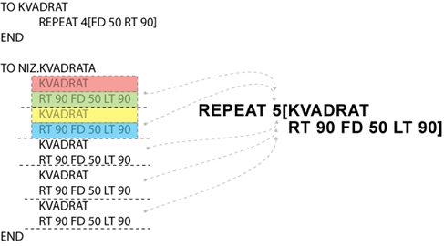
Niz kvadrata

Slide 4
Niz kvadrata

Slide 5
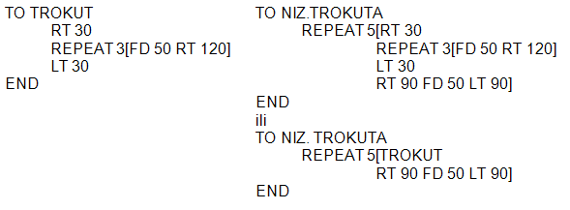
Niz trokuta

Slide 6
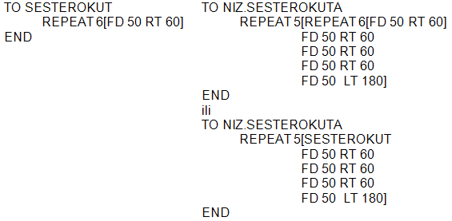
Niz šesterokuta

Slide 7
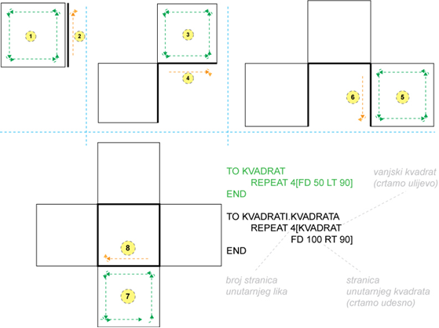
Kvadrati nad kvadratima

Slide 8
Pojmovi
Crtanje niza kvadrata uporabom petlje – kvadrat, pomak, kvadrat.
Crtanje niza jednakostraničnih trokuta uporabom petlje – trokut, pomak, trokut.
Crtanje niza šesterokuta uporabom petlje – šesterokut, pomak, šesterokut.

